Slide 1

纯免费PPT即点即下载，无注册、无套路
http://gitppt.com
不信你试试（狗头）
龙年吉祥 万泰腾飞

Slide 2
纯免费PPT即点即下载，无注册、无套路
http://gitppt.com
不信你试试（狗头）
Part 1
Part 2
Part 3
Part 4
企业历程
企业文化
企业愿景
企业口碑
1
2
3
4

Slide 3
纯免费PPT即点即下载，无注册、无套路
http://gitppt.com
不信你试试（狗头）
Part 1
Part 2
Part 3
Part 4
企业历程
企业文化
企业愿景
企业口碑
1
2
3
4

Slide 4
纯免费PPT即点即下载，无注册、无套路
http://gitppt.com
不信你试试（狗头）
承建第一个项目——大渡口区金色世纪小区一期工程
承建第二个项目——大渡口区金色世纪小区二期工程
承建第三个项目——大渡口区晋愉绿岛一期花园洋房工程
成立重庆恒滨建设有限公司第一项目部
10月
1月
8月
10月
2002
2003
2004
承建第四个项目——大渡口区晋愉绿岛二期高层建筑工程
承建第十四、五个项目——龙湖大学城东桥郡别墅工程
12月
承建第十三个项目——龙湖大学城东桥郡别墅工程
承建第十二个项目——龙湖MOCO中心工程
承建第五个项目——南岸区东海长洲C1、C2工程
承建第八至十一个项目——包括江北区等工程
6月
2005
月12、11
8月
5月
月9、8、7
重庆万泰建筑工程有限公司在渝中区注册成立，拥有独立的法人，三级资质
2008
2007
2006
1
公司先后承建了十多个项目在建项目总面积约200万平方米
重庆万泰建筑工程有限公司成为重庆万科2010—2012年总包B级战略合作伙伴
承建第七个项目——大渡口区三木阳明佳城工程
8月
3月
2月
承建第六个项目——南岸区龙湖观山水二期工程
2009
5月
2010
2011

Slide 5
纯免费PPT即点即下载，无注册、无套路
http://gitppt.com
不信你试试（狗头）
Part 1
Part 2
Part 3
Part 4
企业历程
企业文化
企业愿景
企业口碑
1
2
3
4

Slide 6
纯免费PPT即点即下载，无注册、无套路
http://gitppt.com
不信你试试（狗头）
企业文化
One
0%
20%
40%
60%
80%
100%
万泰使命
万泰精神
核心价值
管理原则

Slide 7

纯免费PPT即点即下载，无注册、无套路
http://gitppt.com
不信你试试（狗头）
企业文化
One
房子房子房子房子房子房子房子房子房子房子房子房子房子房子房子房子房子房子房子
房子房子房子房子房子房子房子房子房子房子房子房子房子房子房子房子房子房子房子
房子房子房子房子房子房子房子房子房子房子房子房子房子房子房子房子房子房子房子
房子房子房子房子房子房子房子房子房子房子房子房子房子房子房子房子房子房子房子
房子房子房子房子房子房子房子房子房子房子房子房子房子房子房子房子房子房子房子
房子房子房子房子房子房子房子房子房子房子房子房子房子房子房子房子房子房子房子
房子房子房子房子房子房子房子房子房子房子房子房子房子房子房子房子房子房子房子
房子房子房子房子房子房子房子房子房子房子房子房子房子房子房子房子房子房子房子
房子房子房子房子房子房子房子房子房子房子房子房子房子房子房子房子房子房子房子
房子房子房子房子房子房子房子房子房子房子房子房子房子房子房子房子房子房子房子
房子房子房子房子房子房子房子房子房子房子房子房子房子房子房子房子房子房子房子
房子房子房子房子房子房子房子房子房子房子房子房子房子房子房子房子房子房子房子
万泰使命：为社会建造更优质的房子

Slide 8
纯免费PPT即点即下载，无注册、无套路
http://gitppt.com
不信你试试（狗头）
企业文化
Two
0%
20%
40%
60%
80%
100%
万泰使命
万泰精神
核心价值
管理原则

Slide 9
纯免费PPT即点即下载，无注册、无套路
http://gitppt.com
不信你试试（狗头）
企业文化
Two
1
执着专注
2
研究创新
3
积极稳健
建筑.生活.梦想
4
追求卓越
万泰精神

Slide 10
纯免费PPT即点即下载，无注册、无套路
http://gitppt.com
不信你试试（狗头）
企业文化
Three
0%
20%
40%
60%
80%
100%
万泰使命
万泰精神
核心价值
管理原则

Slide 11
纯免费PPT即点即下载，无注册、无套路
http://gitppt.com
不信你试试（狗头）
企业文化
以
物尽其用和长期利益
为原则
Three
以
人
为核心
以双赢共赢共发展
为基础
以
客户市场为导向
以
服务为中心
5
4
3
2
1

Slide 12
纯免费PPT即点即下载，无注册、无套路
http://gitppt.com
不信你试试（狗头）
企业文化
Four
0%
20%
40%
60%
80%
100%
万泰使命
万泰精神
核心价值
管理原则

Slide 13
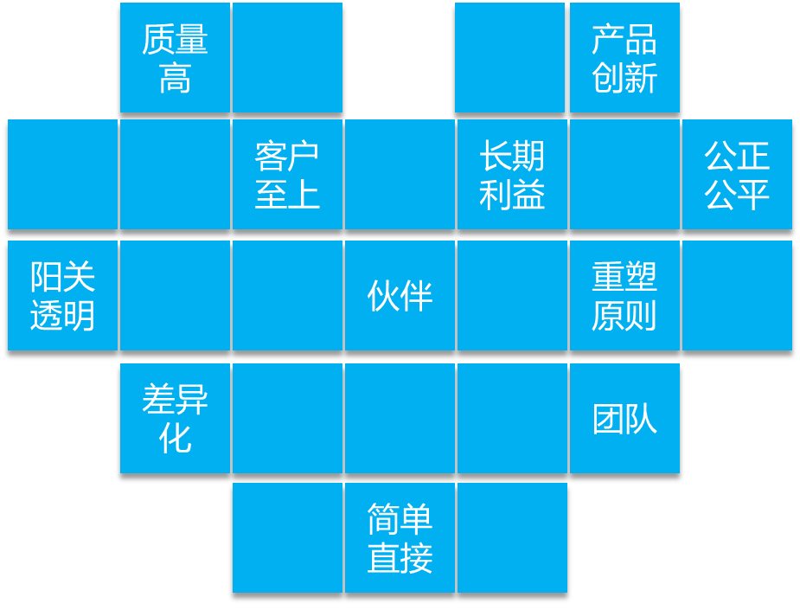
纯免费PPT即点即下载，无注册、无套路
http://gitppt.com
不信你试试（狗头）
企业文化
Four
管理原则

Slide 14
纯免费PPT即点即下载，无注册、无套路
http://gitppt.com
不信你试试（狗头）
Part 1
Part 2
Part 3
Part 4
企业历程
企业文化
企业愿景
企业口碑
1
2
3
4

Slide 15
纯免费PPT即点即下载，无注册、无套路
http://gitppt.com
不信你试试（狗头）
企业意愿
2013 年的意愿
致力于资源和体系建设，做强建筑总承包主营业务，成为重庆市一流的、客户首选的“专业化、标准化、职业化、体系化”的建筑总承包施工企业，适时发展相关多元化业务市场，实现年度营业收入逾20亿。

Slide 16
纯免费PPT即点即下载，无注册、无套路
http://gitppt.com
不信你试试（狗头）
企业意愿
2015 年的意愿
完善可复制的企业事业部制的管理模式，走出重庆，实现跨区域发展。实现年度营业收入逾35亿

Slide 17
纯免费PPT即点即下载，无注册、无套路
http://gitppt.com
不信你试试（狗头）
企业意愿
长期意愿
实现可持续增长，成为持续领先的、最具影响力的全国知名建筑总承包企业之一，并能获得社会的尊重和信赖

Slide 18
纯免费PPT即点即下载，无注册、无套路
http://gitppt.com
不信你试试（狗头）
Part 1
Part 2
Part 3
Part 4
企业历程
企业文化
企业愿景
企业口碑
优秀PPT下载：www.1ppt.com/xiazai/
1
2
3
4

Slide 19
纯免费PPT即点即下载，无注册、无套路
http://gitppt.com
不信你试试（狗头）
重庆市建设委员会
走进万泰的工地，哪怕没有万泰的企业标识，也知道是万泰的工地
重庆万科地产
万泰企业的行为（阳光透明、全员职业化），让我们改变了对施工企业从业人员的看法
重庆龙湖地产
万泰不一定每一个项目都是做得最好的，但是万泰的项目品质是最均衡的，是最值得我们尊重和珍惜的企业
万泰的供应商
与万泰公司做生意是最简单的，虽然要求规范，但心里踏实

